Slide 1
SCH-ACM-OJ
——专为校级ACM竞赛而生
SCH-ACM-OJ团队
2025/4/19

Slide 2
目录
项目特色
核心功能
关键技术
2

Slide 3
项目特色
3

Slide 4

背景介绍
International Collegiate Programming Contest (ICPC) 是全球最具影响力的算法程序设计赛事。作为历史最悠久、规模最大且最具声望的程序设计竞赛，每年有超过来自全球111个国家和地区、3000+所高校、 50,000+位大学生参与，举办了400+场线下比赛。
4

Slide 5



市场分析
功能过复杂或过简单，不满足校级ACM竞赛需求
C语言网仅提供简陋的用户界面与基本的功能。
洛谷提供了包含练习、模拟、社区、竞赛等诸多冗余的功能，不适合校级竞赛。
力扣测评模式是核心代码模式，与ACM模式不同，不利于校级竞赛开展。
5

Slide 6

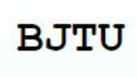

市场分析
采用单体架构，各模块高度耦合
HUSTOJ的判题逻辑通过直接读写MySQL数据库（如solution、source_code等表）获取任务和更新结果，这种强依赖关系阻碍了横向扩展。
BOJ业务逻辑（代码评测）与辅助功能（用户管理、题库存储）高度耦合，在评测队列堵塞的突发流量下容易导致整体服务雪崩。
TOJ在处理竞赛时需提前静态分配服务器，无法分布式部署，导致非赛时资源闲置率超60%。
6

Slide 7


市场分析
系统安全性不足，且评测环境隔离性不足
RQNOJ​​依赖传统C语言沙盒，无法检测Python第三方库的供应链攻击风险。
Vijos采用了C语言编写沙盒的方案，沙盒系统虽然技术较为完备，但是其功能繁琐，实现复杂。而且，Vijos曾因沙箱隔离不足导致用户代码通过ptrace系统调用攻击宿主服务器。
7

Slide 8

项目特色
专为校级ACM竞赛打造！简洁易用的设计、低用户使用成本、记录提交出错数据！
文件自动解析！管理员为比赛添加参赛者、管理员添加/修改题目，均支持压缩包上传后的自动解析！
支持实时滚榜！用户和管理员可查看实时比赛榜单！符合校级竞赛实际需求！
8

Slide 9
项目特色
采用微服务架构！用户管理服务-比赛管理服务-题目管理服务-测评服务，低耦合、高扩展性！ 服务分离部署，合理分配服务器资源，提高资源利用率！
采用消息队列应对高并发测评（如比赛结束前最后半小时），对于较耗时的测评任务采用异步通信，避免阻塞主线程后系统卡顿。
基于LLM的恶意代码攻击检测+基于Docker的虚拟环境隔离！双管齐下！实现更强大的代码安全性检测，实现更高的隔离程度！
9

Slide 10
核心功能
10

Slide 11
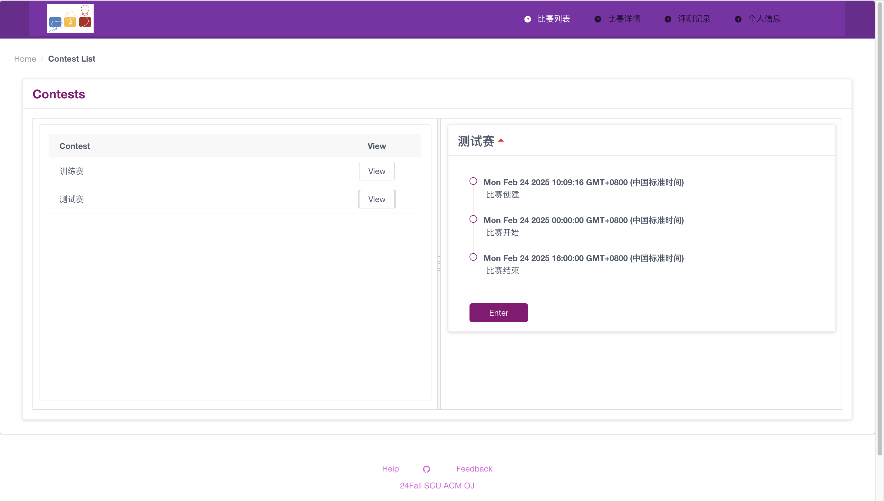
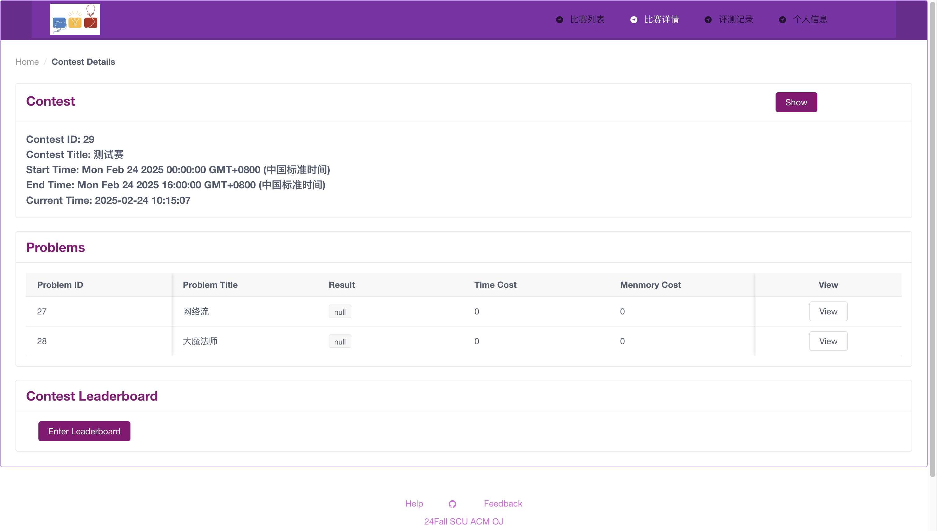


用户端
比赛列表导航
用户在此查看已报名的比赛
比赛详情
查看当前各赛题提交与测评情况
11

Slide 12
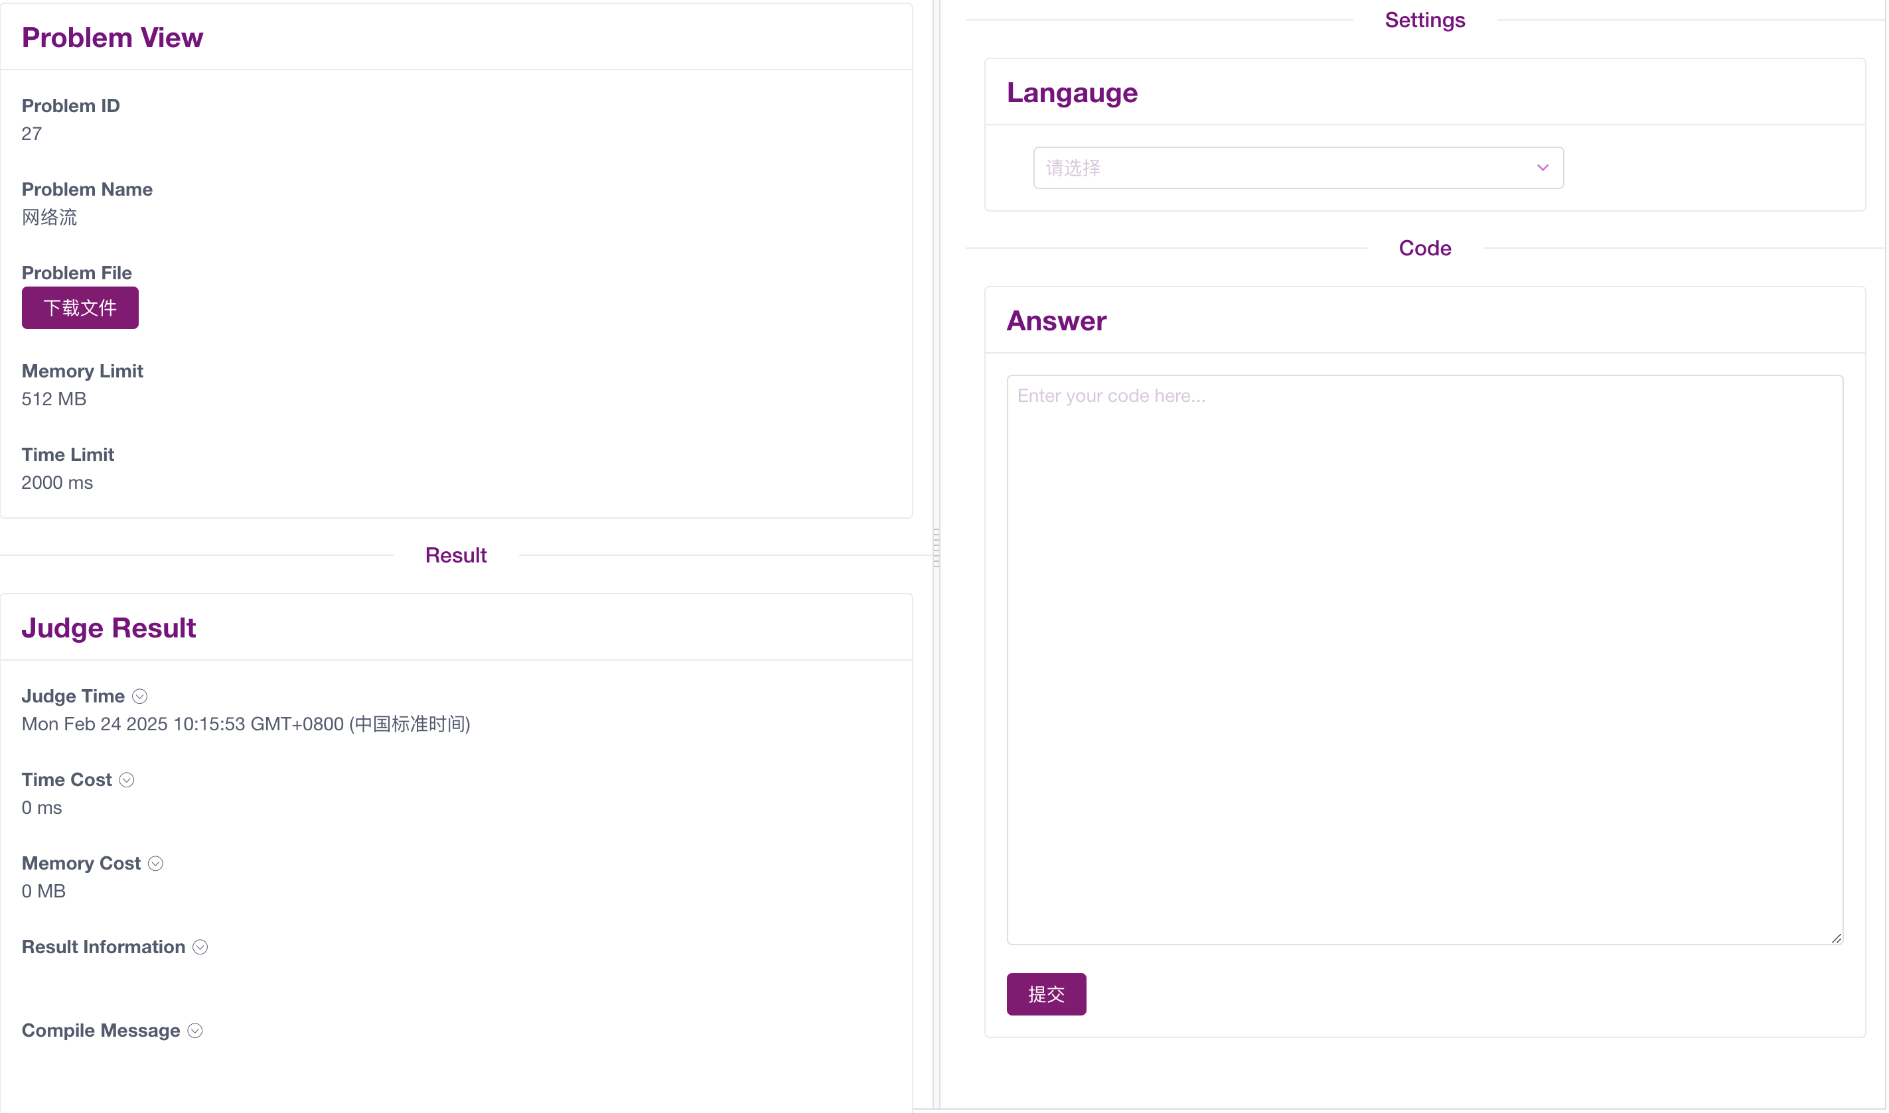
用户端
题目查阅
与
代码测评
1. 用户在此查看题目时间和内存限制，并下载赛题。
2. 用户选择测评模板并提交题解代码，最后查看代码测评结果。
12

Slide 13
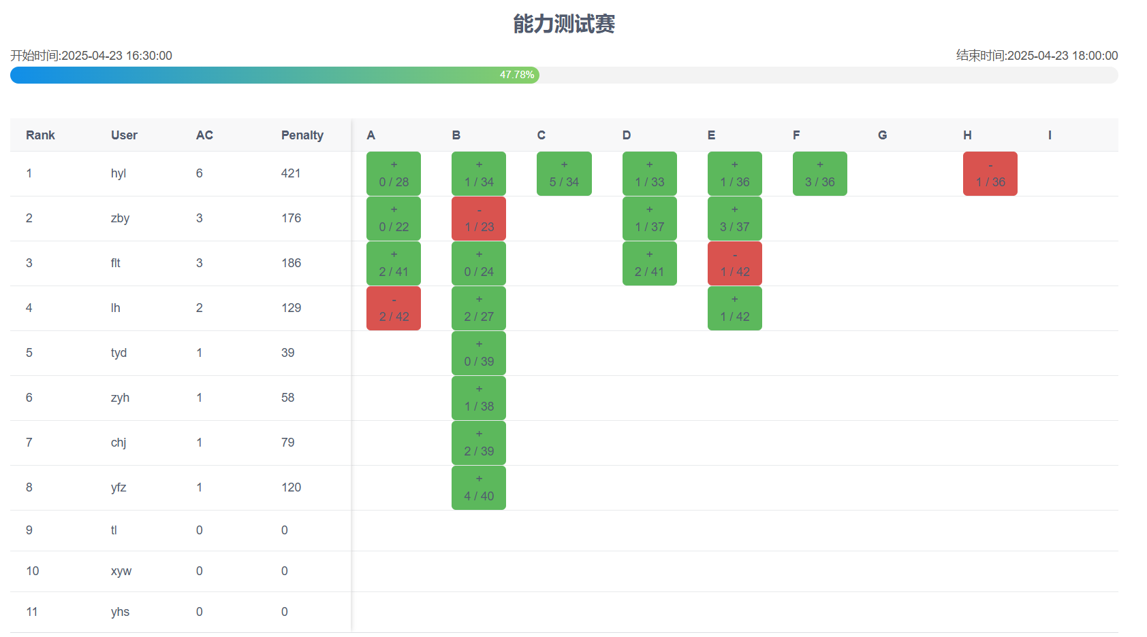
用户端
比赛榜单
用户查看比赛榜单！比赛进行时，将显示各参赛队伍实时提交情况！
13

Slide 14
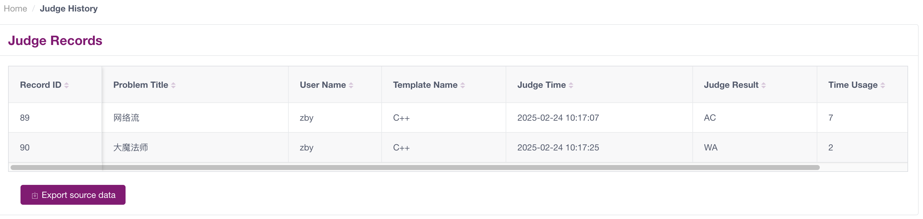
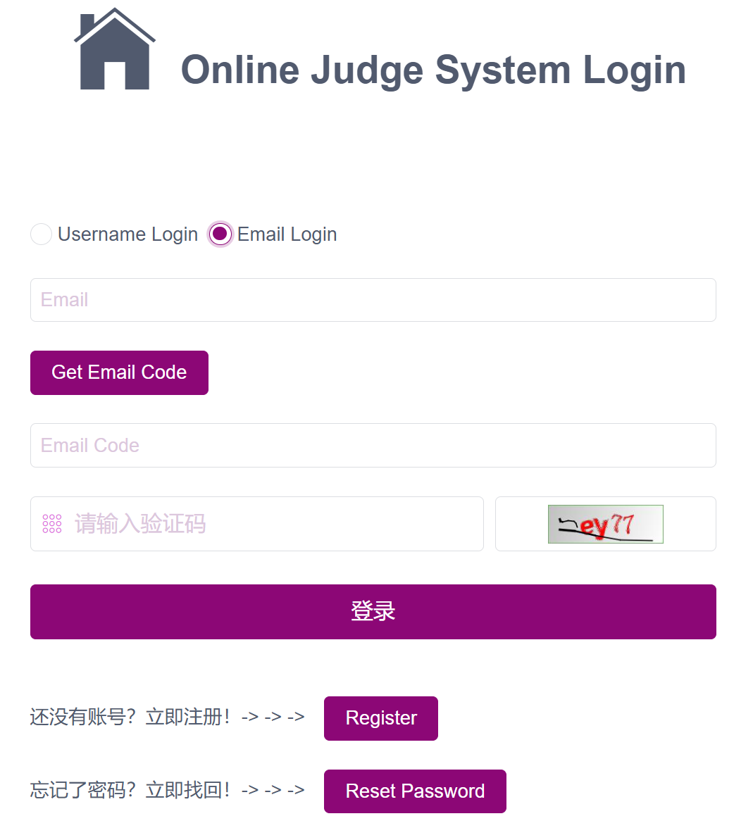

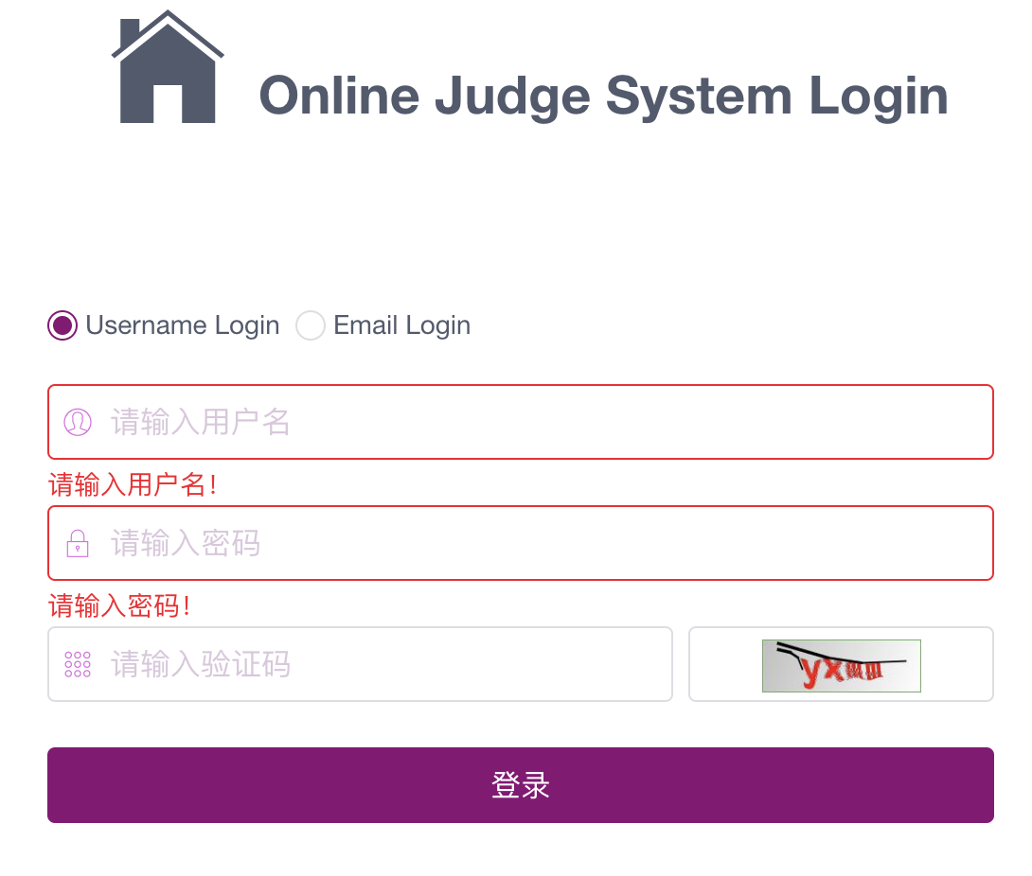

用户端
历史测评记录
登录
2种登录方式：
账号+密码
邮箱+验证码。
个人信息
用户名、密码、性别等个人信息的查看与修改。
14

Slide 15
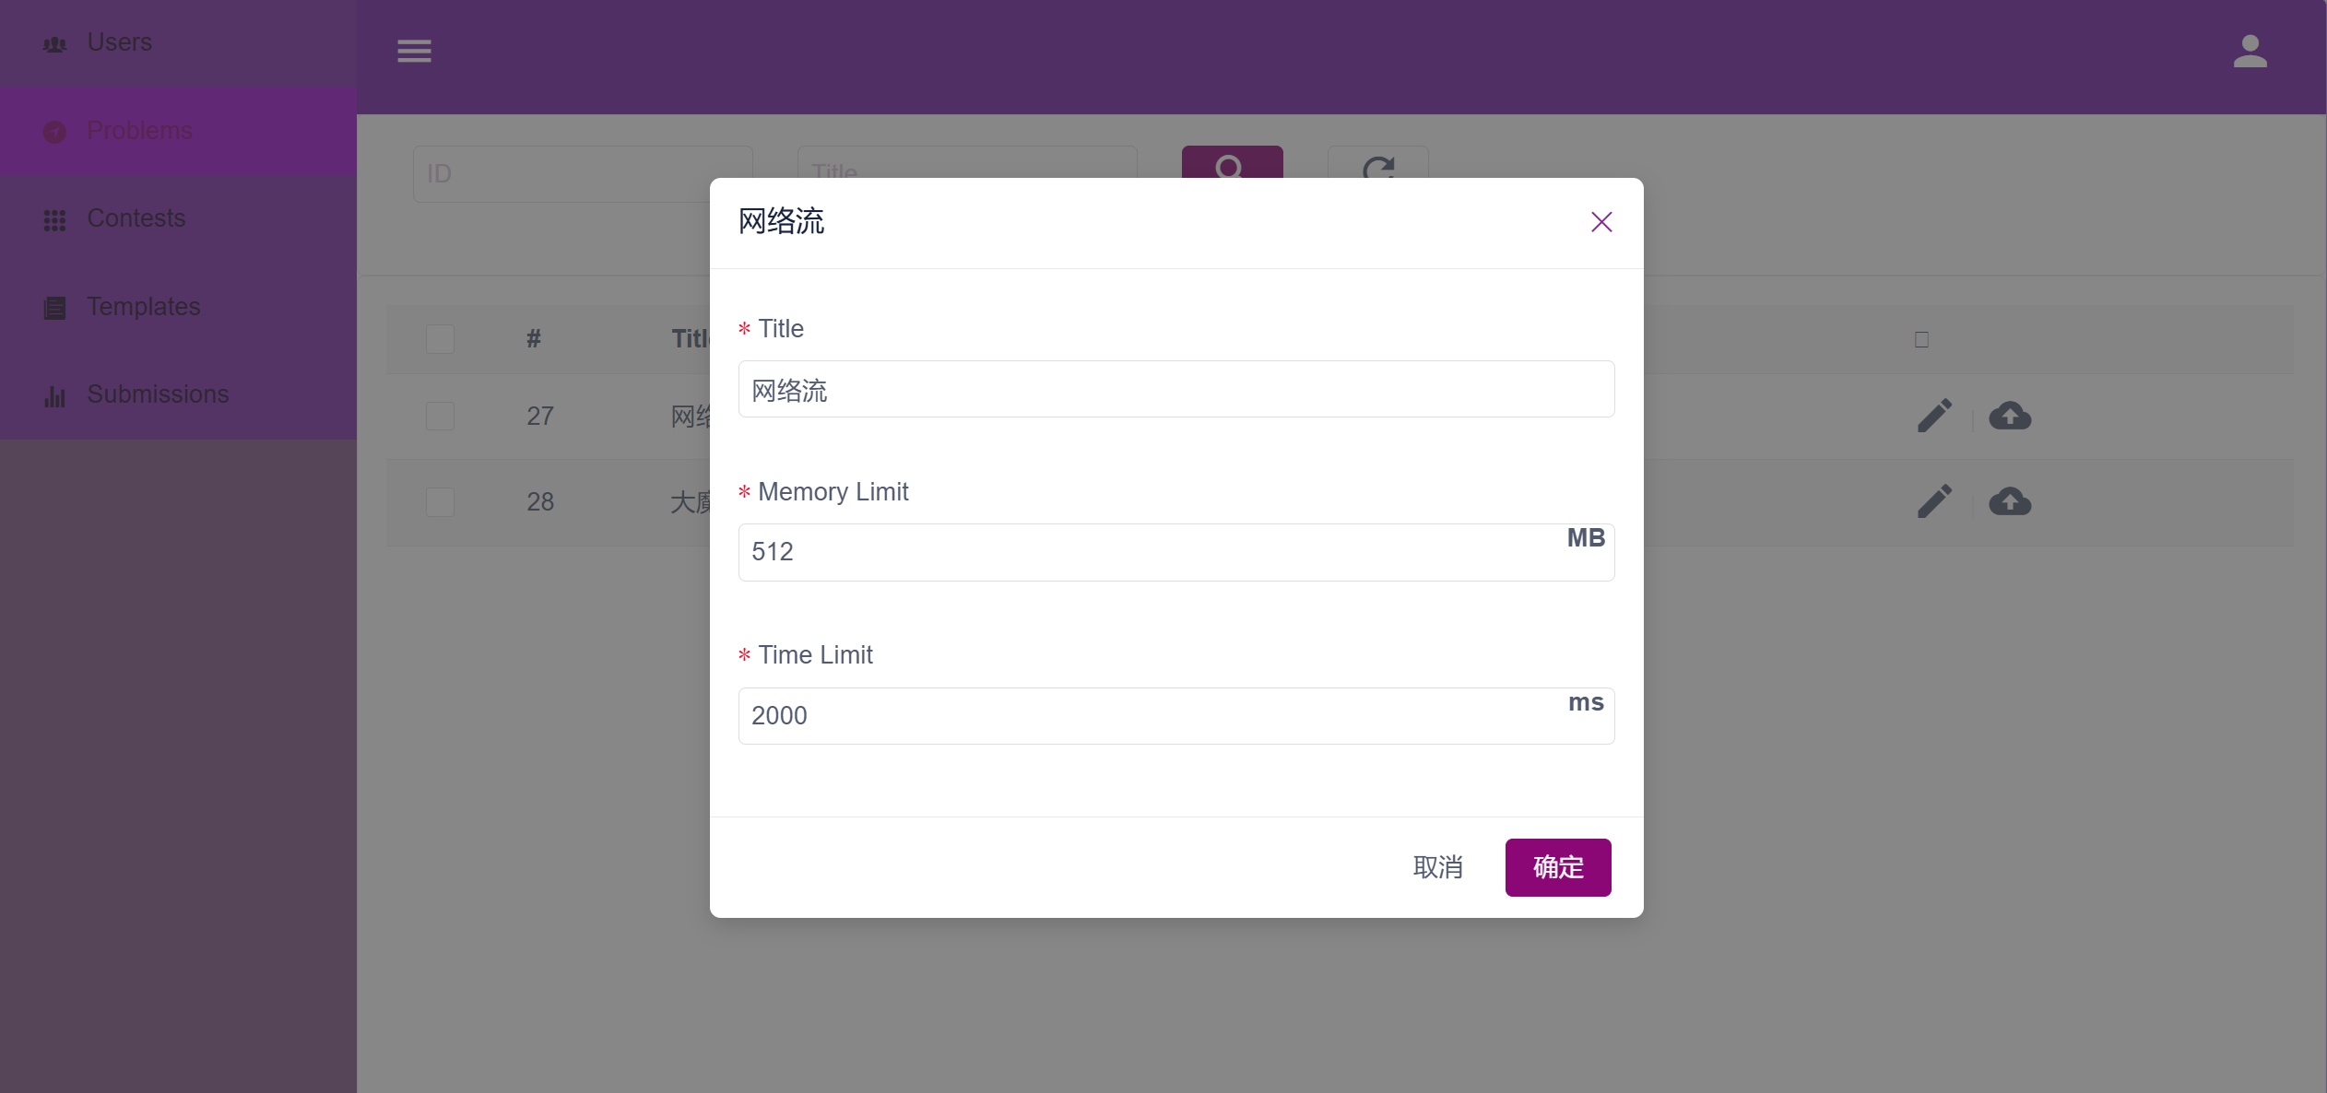
管理员端
新增赛题
设置题目描述
设置内存限制
设置时间限制
4. 上传题目压缩包
题目压缩包可从polygon共享出题网站下载！
15

Slide 16
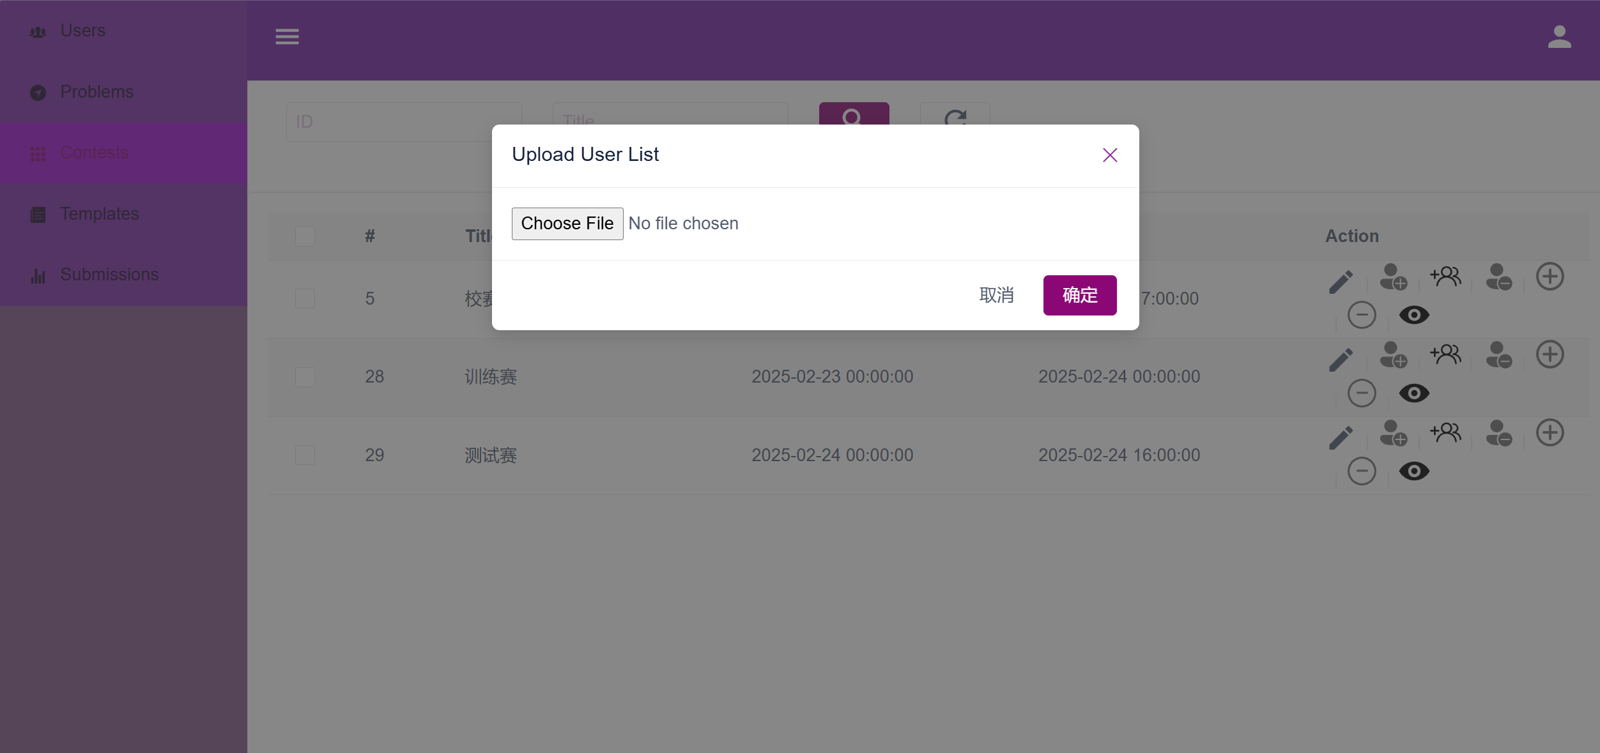
管理员端
比赛创建与报名
设置比赛描述
设置起止时间
选择用户列表 (或直接上传excel文件)
选择比赛题目
16

Slide 17
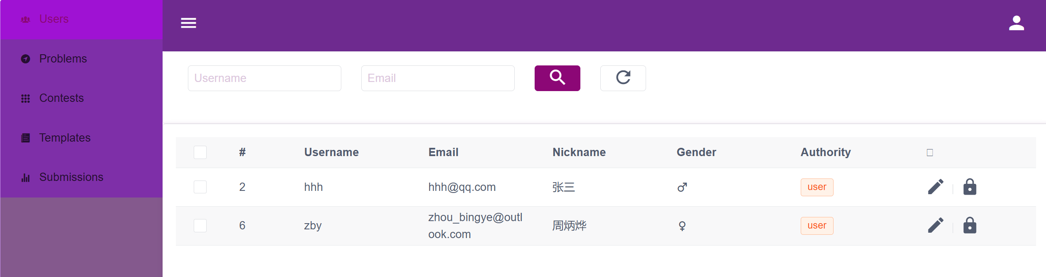
管理员端
用户管理
用户名、密码、邮箱的修改。
17

Slide 18
关键技术
18

Slide 19

前后端主要技术
前端
后端
Vue3
View UI
共设计21个界面
共3角色2端：(超级)管理员端+用户端
Springboot
MySQL
MyBatis-Plus
共设计7张数据表
共实现5大主要功能
19

Slide 20

微服务架构
各服务间相互解耦，一个服务的崩溃对其他服务影响较小。
各服务的扩展性强，新服务的系统集成较为容易。
各服务独立部署，合理分配不同性能的服务器资源，提高资源的利用率。
20

Slide 21

用户鉴权
1. 基于角色权限控制：用户、管理员、超级管理员。
2. 登录6小时后登录过期，需要重新登录。
3. 权限非法或登录过期时，将无法跳转页面或执行操作。
21

Slide 22

多语言测评机
1. 支持Java / C&C++ / Python语言代码。
2. 即插即用式，具有高度的扩散性和通用性！
3. 通过系统调用计算代码的运行时间和运行内存。
22

Slide 23

高并发测评支持
1. 测评代码采用异步通信，避免测评时主线程阻塞，造成用户卡顿。
2. 采用消息队列，以应对高并发测评需求。
提交测评时间以进入测评队列时记录。
23

Slide 24

恶意代码防御
1. 基于GLM-4-AIR的恶意代码检测模型。
2. 充分利用LLM的强大泛化能力与代码分析理解能力，实现更完善的安全性检测。
24

Slide 25

恶意代码防御
1.基于Docker的虚拟环境。
2. 即使存在威胁代码的漏检，也不会对系统造成较大伤害！
3. 测评服务恢复仅需复制初始容器即可，非常快速简单！
25

Slide 26

项目迭代时间线
V1.0
V3.0
仅支持个人代码提交与测评的简易OJ。
新增实时比赛榜单，新增多语言测评的支持。
V2.0
V4.0
新增（超级）管理员端，以及比赛相关服务。
新增恶意代码检测，完善自动新题目解析功能。
26

Slide 27
后期改进计划
V5.0+
V7.0 +
基于Firecracker微虚拟机技术实现实例级别的评测隔离
采用Redis缓存高频访问数据，应对更高并发程度
V6.0 +
V8.0 +
增加抄袭检测，结合网络代码、其他参赛者代码进行相似度分析
测评服务采用服务器集群，支持动态负载均衡
27

Slide 28
参考文献
[1] 王腾,姚丹霖.OnlineJudge系统的设计开发[J].计算机应用与软件,2006,(12):129-130+137.
[2] 晏燕.在线编程评测系统设计与实现[D].吉林大学,2017.
[3] 郑庆华,董博,钱步月,田锋,魏笔凡,张未展等.智慧教育研究现状与发展趋势.计算机研究与发展,2019,56(01):209-224
[3]李芙玲,何灏贤.基于Docker实现在线评测系统的安全性.华北科技学院学报,2018,15(05):95-100
[4]蔡崇超.基于Web的在线判题系统设计与实现[J].软件导刊,2016,15(03):107-109.
[5]张浩斌.基于开放式云平台的开源在线评测系统设计与实现.计算机科学,2012
[6]胡星,王泽瑞,李烁,杨楠,张知凡,王巧等.POP:一个基于微服务架构的在线编程系统.计算机科学,2017,44(04):8-11
[7] SillAlan.Thedesignandarchitectureofmicroservices.IEEECloudComputing,2016,3(5):76-8
[8]王硕,郑晓东,张强.基于Linux的沙箱评测系统内核的设计与实现[J].现代信息科技,2022,6(12):6770.DOI:10.19850/j.cnki.2096-4706.2022.012.017
[9] MiaoWang,WentaoHan,WenguangChen.MetaOJ:Amassivedistributedonlinejudgesystem.TsinghuaScienceandTechnology,2021,26(4):548-557
[10]张旭.基于微服务的代码在线评测系统设计与实现[D].华中科技大学,2022.DOI:10.27157/d.cnki.ghzku.2022.004858
28

Slide 29
致谢
感谢各位评委老师！
感谢项目团队各成员的付出！
感谢某高校ACM集训队部分同学的支持！
29

Slide 30


SCH-ACM-OJ
项目网址
（建议电脑查看）
30

